Slide 1

基于主动学习的文本标注算法
曾杰林
2022年9月

Slide 2

大纲
主动学习算法简述
文本插值主动学习算法
针对ASR文本的语音-文本模态主动学习算法

Slide 3
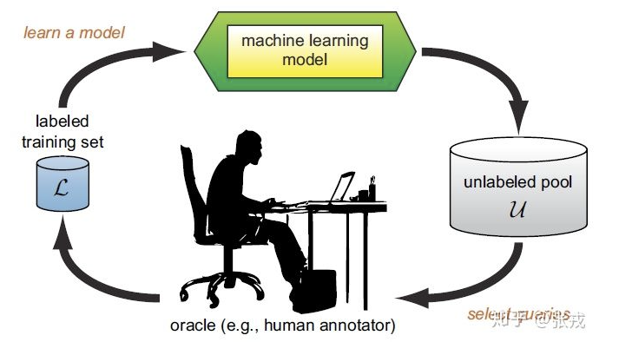

主动学习
主动学习：一种人机协同算法，通过机器学习方法筛选出合适的候选集给人工标注的过程。
$$\}$$
Sample strategy
通过这种循环往复的方法，就可以达到人工调优模型的结果。
注：图来源于网络

Slide 4
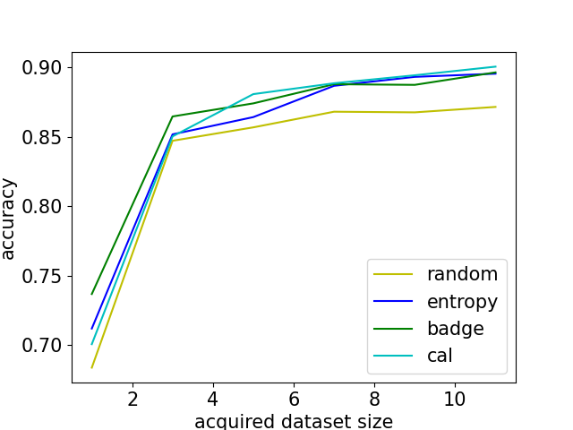
主动学习——理想效果
对于IMDB情感二分类数据集，使用不同主动学习算法，模型预测准确率随训练样本规模的变化示意图：
现有的一些筛选策略相比传统标注方法（random），在标注数据量增加时，可以使模型的性能得到更迅速的提升。

Slide 5
主动学习——筛选策略
目前工业界和学术界常用的主动学习算法可粗分为以下几类：
基于不确定性的筛选策略
根据模型预测结果的熵值、置信度来挑选样本。
边缘采样。
BatchBALD(2019-nips)
基于多样性的筛选策略
对未标注样本进行聚类，选择每个类的代表样本。
基于不确定性和多样性的筛选策略
BADGE(2019-ICLR)
CAL(2021-EMNLP)
Alpa-MIX(2022-CVPR)

Slide 6
大纲
主动学习算法简述
文本插值主动学习算法
针对ASR文本的语音-文本模态主动学习算法

Slide 7
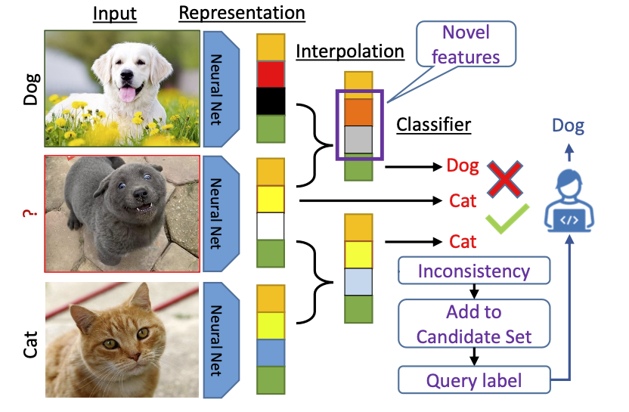
Motivation
Active Learning by Feature Mixing
目标：为迅速提升模型性能，筛选出包含新特征（模型未曾见过）的样本。
做法：将未标注样本的特征向量，分别与不同类已标注样本的特征向量做线性插值，然后预测。如果预测结果不一致，则说明该样本可能包含新特征。
问题：候选集样本数量可能远大于每一轮次标注的数量k，原文中使用k-means聚了一下，需要进行第二阶段筛选的设计。

Slide 8
Motivation
Active Learning by Feature Mixing
将第二阶段的k-means聚类直接替换为随机挑选，发现随机挑选的效果更好。

Slide 9
Methodology
Two-stage acquisition for feature mixing-based active learning:
我们认为在全是包含新特征的候选集中，不应该再根据多样性采样，而是根据每个新特征的重要性采样。

Slide 10



Methodology
Stage1: Feature recalling
利用插值判断是否包含新特征的思想，完成实验。
[CLS]向量
Negative
cold movie
Negative
Bert
[CLS]
Inconsistency
Unlabeled
in world cinema
Positive
Positive
Positive
a smile on your face
Features Ranking

Slide 11


Methodology
Stage2: Feature ranking
假设向量空间中位置相似的样本具有类似的特征。如果一个feature对分类结果有着决定性作用，那么包含该feature的样本们，真实标签应该一致。
KNN
Computing entropy
Ranking &
Selecting
$$H \{$$
$$\}$$
Features Ranking

Slide 12
Framework

Slide 13
Experiment
在主题分类AG_NEWS和情感分类SST-2数据集上，均取得了不错的效果。

Slide 14
大纲
主动学习算法简述
文本插值主动学习算法
针对ASR文本的语音-文本双模态主动学习算法

Slide 15
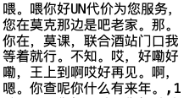
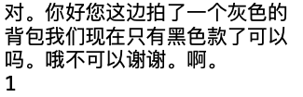
Motivation
近两年来，语音识别技术（Automatic Speech Recognition, ASR）已发展到可以商业应用的水平。
ASR转录文本
通信运营商利用该技术，将平台上的大量合法录音转化为中文文本。
淘宝美团等交易平台，将客服对话录音转化为中文文本。
ASR转录文本特点
部分场景包含的信息非常丰富。
缺乏标注。
不通顺，字错误率高，尤其同音字转录错误。

Slide 16
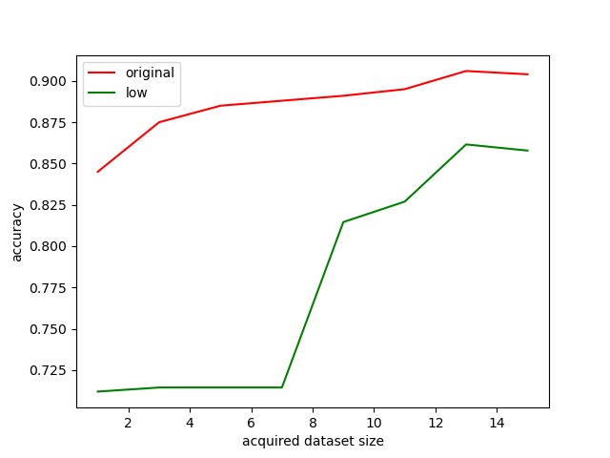
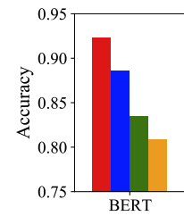
Motivation
ASR-GLUE: 将GLUE上的数据集，人工朗读后，加入三个不同级别的噪音，然后用语音技术转录回来的文本数据集。
BERT模型针对sst-2，不同噪音下的acc
BERT模型sst-2的准确率在主动学习算法下的acc变化

Slide 17
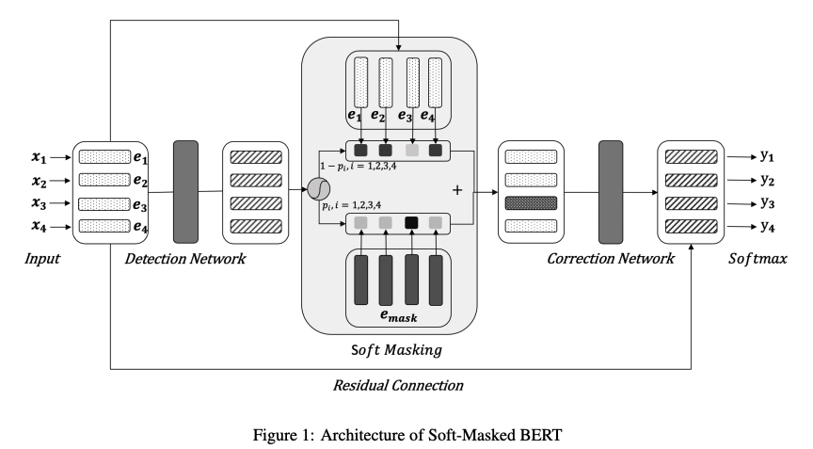
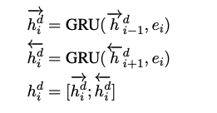

Methodology
确认文本错误率低后，再进入主动学习系统

Slide 18
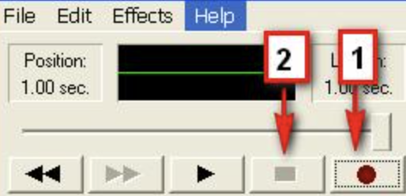
Methodology
转录错误——语音转化到文本过程中，损失的信息
语音+文本双模态
Classifier
torch.cat
BERT
LPCC

Slide 19
谢谢
曾杰林 Tel：+86 17801182319
Email：zengjl20@163.com
中国广州天河区珠江新城珠江东路30号广州银行大厦40-43楼

